Slide 1


স্বাগতম

Slide 2
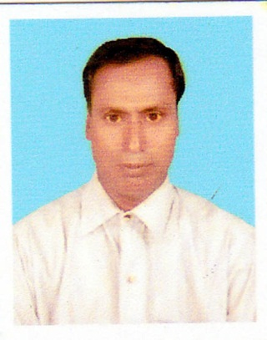
শিক্ষক পরিচিতি
মোঃ জানে আলম
প্রভাষক (বাংলা)
কোলা আদর্শ ডিগ্রী কলেজ
বদলগাছি, নওগাঁ ।
মোবাঃ 01715650046

Slide 3
শ্রেণি পরিচিতি
একাদশ শ্রেণি
বিষয়ঃ বাংলা ১ম পত্র
কোলা আদর্শ ডিগ্রী কলেজ
বদলগাছি, নওগাঁ ।
তারিখঃ ০৭/১০/২০১৭ ইং

Slide 4
এসো একটি ভিডিও দেখি

Slide 5
চিন্তা করে বল
প্রশ্নঃ ভিডিওতে সমস্বরে যে জাতীয় সঙ্গীত
শুনলে, এই ‘সমস্বর’ শব্দের সমার্থক
শব্দ কী ?
উত্তরঃ ঐকতান, সম্মলিত সুর, বহু সুরের
সমন্বয়ে এক সুরে বাঁধা পৃথিবীর সুর ।

Slide 6
পাঠ শিরোনাম
আজকের পাঠঃ ‘ঐকতান’ কবিতা
কবি - রবীন্দ্রনাথ ঠাকুর ।

Slide 7
শিখনফল
এই কবিতাটির পাঠ শেষে শিক্ষার্থীরা…
* কবি পরিচিতি বলতে পারবে,
* বিশ্ব সৌন্দর্য সন্ধানে কবির অপূর্ণতা ব্যাখ্যা করতে পারবে,
* সমাজের অখ্যাত মানুষদের প্রতি কবির সহমর্মিতা কথা
বিশ্লেষণ করতে পারবে,
* সাহিত্য সভায় নবীন কবিদের প্রতি আহবান সম্পর্কে বর্ণনা
করতে পারবে ।

Slide 8
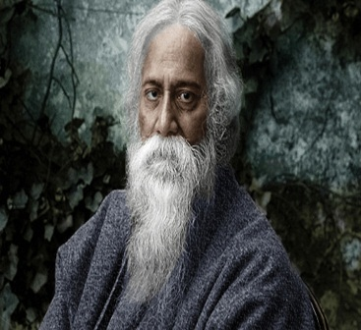
লেখক পরিচিতি
রবীন্দ্রনাথ ঠাকুর
এসো, একটি
ছবি দেখি
এখন কবি সম্পর্কে
কিছু তথ্য জানব
রবীন্দ্রনাথ ঠাকুর
১৮৬১ ইং- ১৯৪১ইং
জন্ম-মৃত্য কলকাতার
জোড়াসাঁকো গ্রামে
নাটক
রাজা, ডাকঘর, অচলায়তন,মুক্ত-
ধারা, রক্তকরবী
তিনি ছিলেন সার্থক ছোটগল্পের রচয়িতা
তাঁর ছোটগল্পের সংখ্যা ৯৫ টি।
‘গীতাঞ্জলি’ কাব্যের জন্য তিনি ১৯১৩সালে নোবেল পুরস্কার পান ।
উপন্যাস
ঘরে বাইরে,চোখের বালি,গোরা,শেষের কবিতা,যোগাযোগ
ছবিটি কার ?

Slide 9
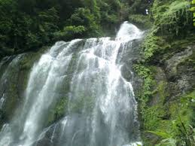
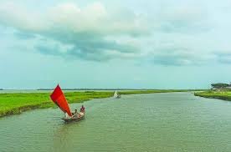
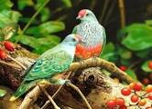
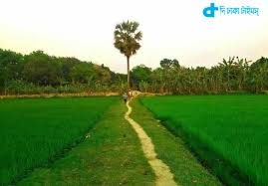
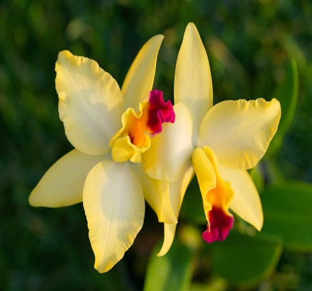
ঝ
চিত্রগুলো দেখে তাদের নাম বল
পাহাড়ের ঝরনা নদী পাখি প্রকৃতি ফুল
ছবিতে কী কী দৃশ্য দেখা যায় ?
বিশ্ব প্রকৃতির সামগ্রিক সৌন্দর্য অবলোকন ও চিত্রায়ন করতে না পারায় কবি রবীন্দ্রনাথ তার ঐকতান কবিতায় কবি-জীবনের অপূর্ণতা ও ব্যর্থতার কথা স্বীকার করেছেন। আর এই অপূর্ণতা পূরণের জন্য তিনি অক্ষয়
উৎসাহে বিভিন্ন গ্রন্থ ও ভ্রমণবৃত্তান্ত পড়ালেখা করেন ।

Slide 10
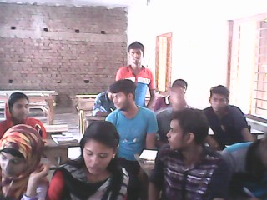
ঝ
একক কাজ
১। প্রশ্নঃ কোন কাব্যের জন্য কত
সালে রবীন্দ্রনাথ ঠাকুর নোবেল
পুরস্কার পান ?
২। প্রশ্নঃ বিশ্ব প্রকৃতির সামগ্রিক
সৌন্দর্য অবলোকন করার জন্য
কবি কী পন্থা অবলম্বন করেন ?

Slide 11
ঝ
একক কাজের সমাধান
১। উত্তরঃ গীতাঞ্জলি কাব্যের জন্য ১৯১৩
সালে ।
২। উত্তরঃ বিভিন্ন গ্রন্থ ও ভ্রমণ বৃত্তান্ত পড়েন ।

Slide 12
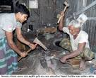
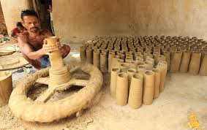
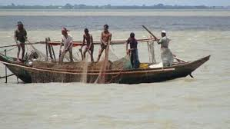
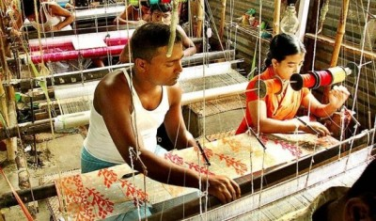
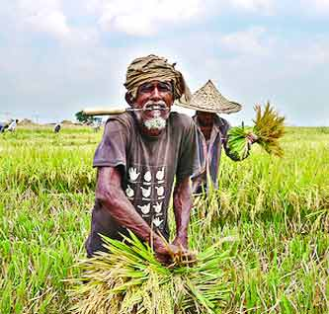
ঝ
ছবিগুলো দেখে চিন্তা করে উত্তর দাও
কামার কুমার জেলে তাঁতি কৃষক
ছবিগুলোতে কী কী দৃশ্য দেখা যায় ?
জীবনের শেষ পর্যায়ে এসে কবি অনুভব করেছেন যে,তিনি তার কবিতায় এইসব হতদরিদ্র ও শ্রমজীবী মানুষকে কাব্যে যেমন স্থান দিতে পারেননি তেমনি তাদের সাথে মিশতে পারেনি বলে
ঐকতান কবিতায় দুঃখ প্রকাশ করেছেন ।

Slide 13
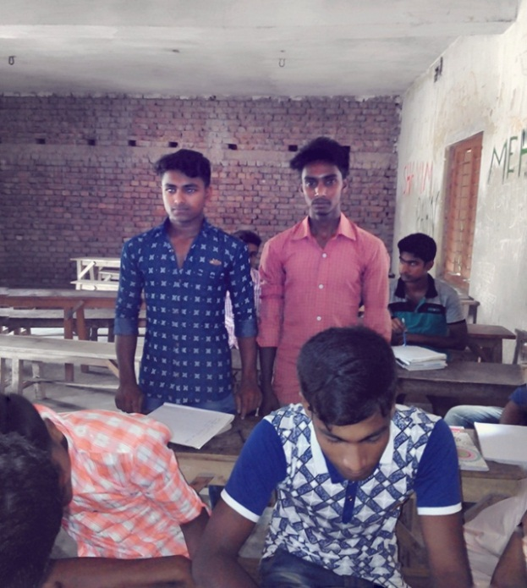
ঝ
জোড়ায় কাজ
১। প্রশ্নঃ জীবনের শেষ
পর্যায়ে এসে কবি কী
উপলব্ধি করলেন ?

Slide 14
ঝ
জোড়ায় কাজের সমাধান
উত্তরঃ নিম্নশ্রেণির ও অখ্যাত মানুষ যেমন- কামার,
কুমার, জেলে, তাঁতি ইত্যাদি জনজীবনের
সাথে মিশতে না পারা এবং তাদেরকে কাব্যে
স্থান না দেওয়ার ব্যর্থতার কথা অকপটে স্বীকার
করেছেন ।

Slide 15
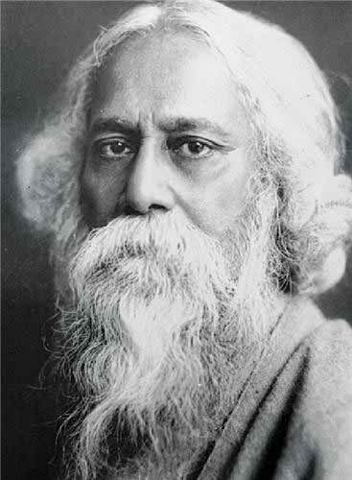
ঝ
নবীন কবিদের প্রতি আহবান
অনাগত বা নবীন কবিদেরকে
কবি রবীন্দ্রনাথ আহবান করে
বলছেন, তারা যেন সমাজের
প্রান্তিক মানুষদের সাহিত্যের
ঐকতান সংগীত সভায় স্থান
দেন ।

Slide 16
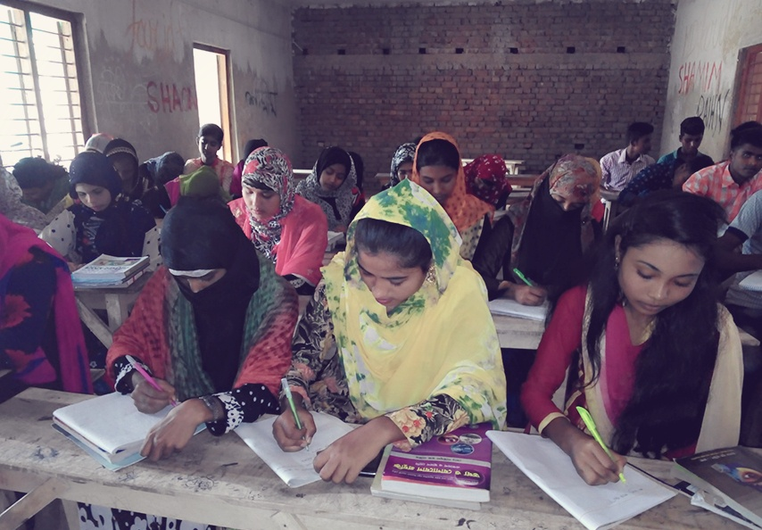
ঝ
দলীয় কাজ
প্রশ্নঃ নবীন কবিদের
উদ্দেশ্যে কবি
রবীন্দ্রনাথ ঠাকুর
কী উপদেশ
দিয়েছেন ?

Slide 17
ঝ
দলীয় কাজের সমাধান
উত্তরঃ নবীন কবিদের উদ্দেশ্যে বিশ্ব কবির আহবান
হলো, তারা যেন সমাজের প্রান্তিক ও অসহায়
মানুষদেরকে তাদের কাব্যে স্থান দেন এবং
তাদের সাথে মিশতে পারেন ।

Slide 18
ঝ
মূল্যায়ন
১। ঐকতান শব্দের অর্থ কী ?
উত্তরঃ সমস্বর / সম্মিলিত
সুর ।
২। কবি কী কুড়িয়ে আনেন ?
উত্তরঃ চিত্রময়ী বর্ণনার
বাণী।

Slide 19
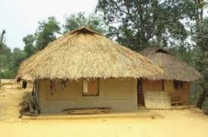
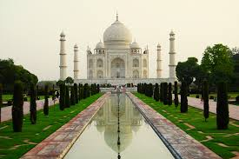
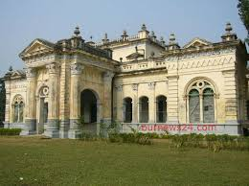
ঝ
বাড়ির কাজ
(পাশের ছবিগুলো দেখে প্রশ্নের উত্তর দাও) (তাজমহল)
প্রশ্নঃ“বিপুলা এ বিশ্বের কতটুকু জানি।
দেশে দেশে কত না নগর রাজধানি-মানুষের
কত কীর্তি।”-এ উক্তির আলোকে কবির
বিশ্বজগৎ সম্পর্কে ভাবনার পরিচয় দাও ।
(সিরাজউদ্দৌলার রাজপ্রাসাদ)

Slide 20

ঝ
ধন্যবাদ

